Slide 1

KFU1.0-6翻斗式矿车
Kuangan001

Slide 2
目录/content
KFU1.0-6翻斗式矿车介绍
KFU1.0-6翻斗式矿车型号含义
KFU1.0-6翻斗式矿车产品特点
KFU1.0-6翻斗式矿车结构及工作原理

Slide 3
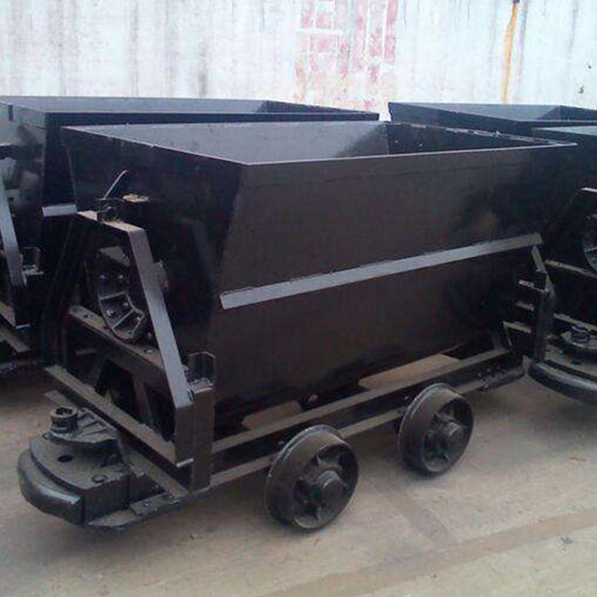
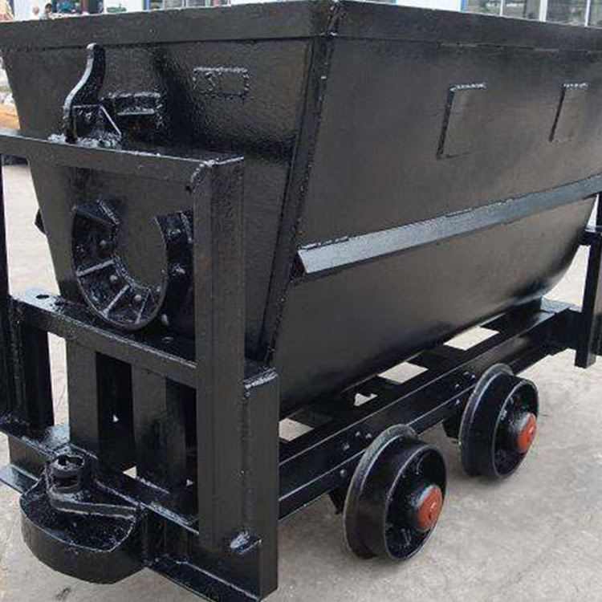
KFU1.0-6翻斗式矿车

Slide 4


KFU1.0-6翻斗式矿车介绍
KFU1.0-6翻斗式矿车不需要任何辅助设施，车箱在翻转轨上翻转卸载，灵活轻便，是常用的矿山运输设备。主要由车箱、车架、轮对、连接插销等组成。箱体的横截面为u型，能够装载1立方的物料，适合轨距为600mm。

Slide 5
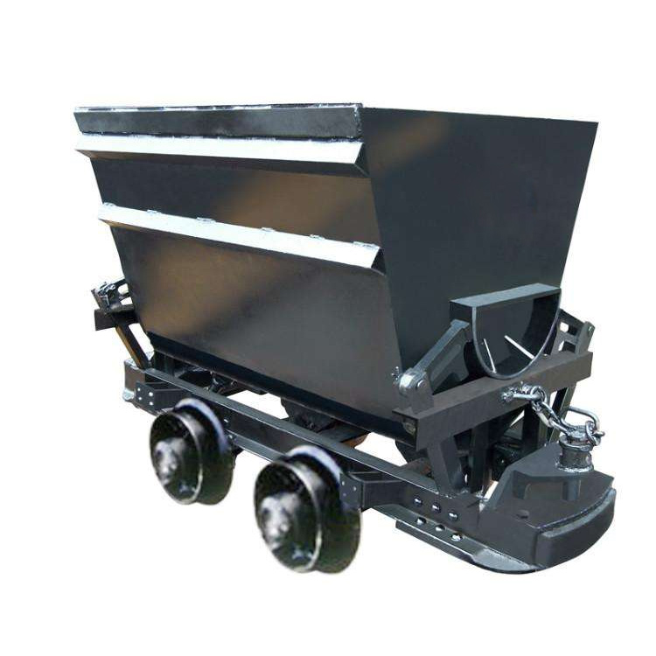
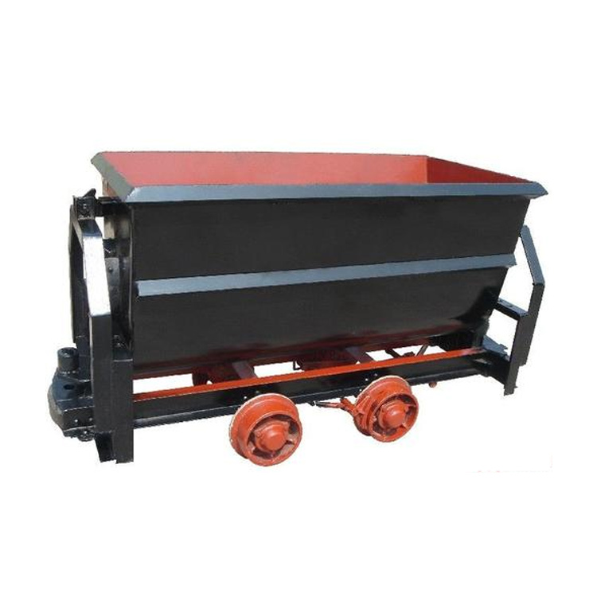
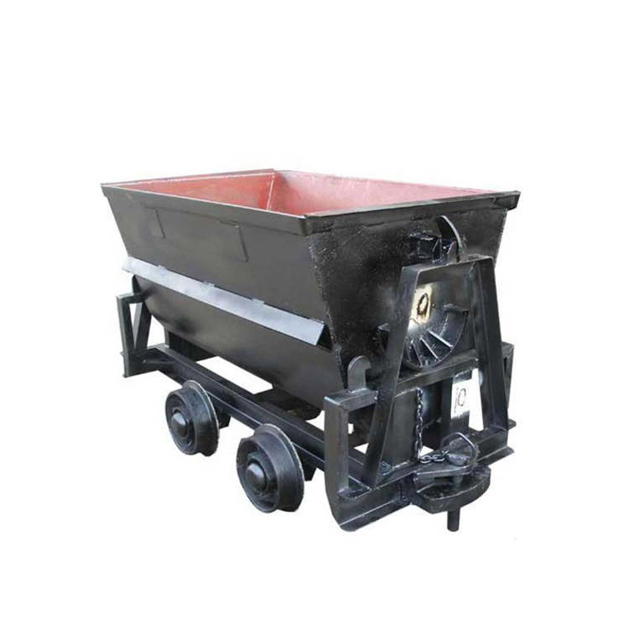
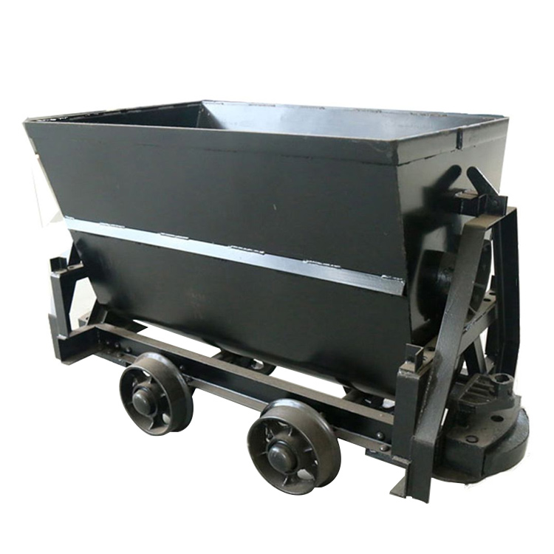
KFU1.0-6翻斗式矿车

Slide 6


KFU1.0-6翻斗式矿车型号含义
K：表示煤矿车辆；
F：表示翻斗式矿车；
U：表示该车车箱的形状；
1.0：表示该车的容积为1m³；
6：表示该车所使用的轨距为600mm。

Slide 7
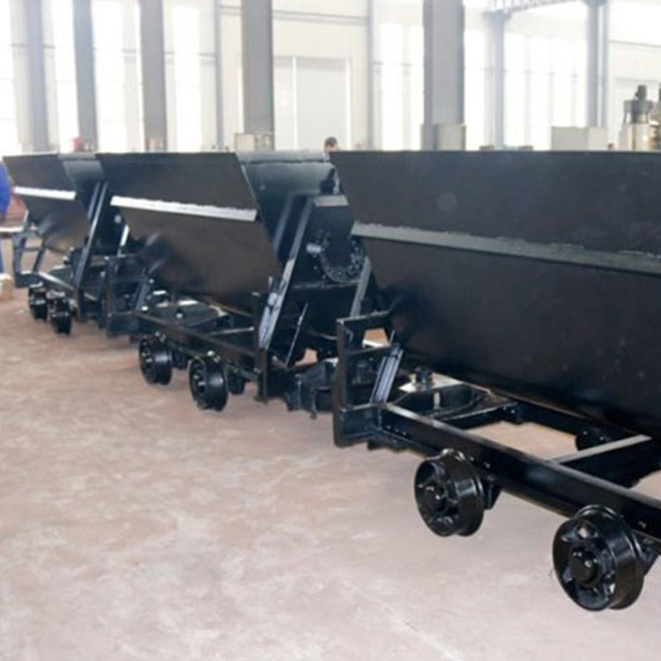
KFU1.0-6翻斗式矿车产品特点
“
1、结构简单，坚固耐用，只要人力打开止动板，就能很容易地卸下物料。
2、相对来说自动化程度很高，轮轴采用了滚柱轴承，有效地减少了运行阻力，因此用机车或人力均能牵引或推动。
3、不需用任何辅助设施，肆零零捌捌陆零伍叁柒，可左右自动翻转，使用灵活、轻便。
”

Slide 8

KFU1.0-6翻斗式矿车结构及工作原理
1、车箱：由箱板、端盖、口边角钢等焊接组成。
2、车架：由槽钢、角钢、碰头、轴卡等焊接组成。
3、轮对：由车轮、轴、轴承等组成。
4、连接插销：由Φ40mm优良碳结元钢，手提环焊接组成。
KFU1.0-6型翻斗式矿车由车箱、车架、轮对、Φ40mm连接插销等组成。
该翻斗矿车不需用任何辅助设施，山东矿安机电有限公司，可左右自动翻转，灵活、轻便。

Slide 9
谢谢观赏
Kuangan001

